Slide 1
MS1
Marvin Juwig, Marc Budde

Slide 2
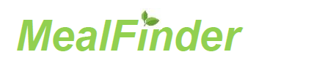
Projektdefinition

Slide 3
Problemstellung
Es sind noch Lebensmittel im Haushalt übrig und es ist nicht bekannt, was aus diesen an Gerichten zubereitet werden könnte. Welche Nährwerte weisen die Lebensmittel bzw. Gerichte auf?

Slide 4
Lösungsziele
Eine Software-Anwendung zu realisieren mit der man Mahlzeiten auf Basis der Lebensmittel, die man gerade zu Verfügung hat, auswählen kann. Dazu gibt es folgende Unterziele:
Verbindlich:
Eingabe der vorhandenen Lebensmittel
Die Ausgabe der Gerichte soll auf die Anzahl der fehlenden Zutaten beschränkt werden können
Gerichtvorschläge werden auf Basis der angegebenen vorhandenen Lebensmittel ausgegeben
Nährwerte von Gerichten werden ausgegeben werden
Optional:
Filtereinstellungen (z.B vegan, vegetarisch)

Slide 5
Vorgehen
Zuerst muss ein Domänenmodell erstellt werden
Anschließend wird die Rest-Modellierung fertig gestellt
Außerdem ist ein Dienstanbieter zu implementieren und mindestens ein externer Webservice eingebunden
Um eine Kommunikation mit dem Dienstanbieter zu ermöglichen wird ein Dienstnutzer integriert und dessen Anwendungslogik implementiert

Slide 6
Domänenmodell

Slide 7
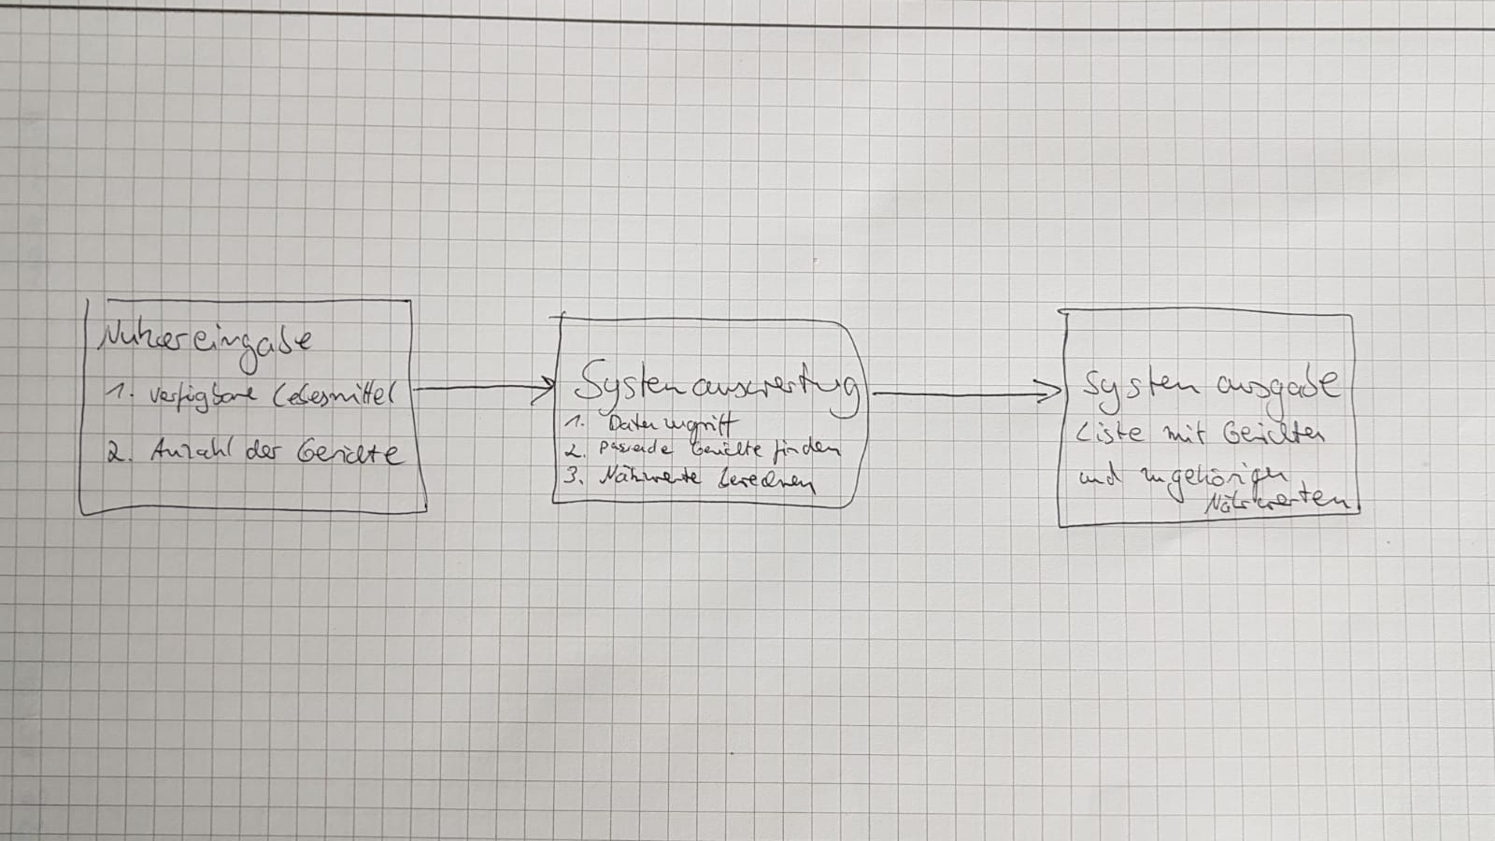
Version 2.0:

Slide 8
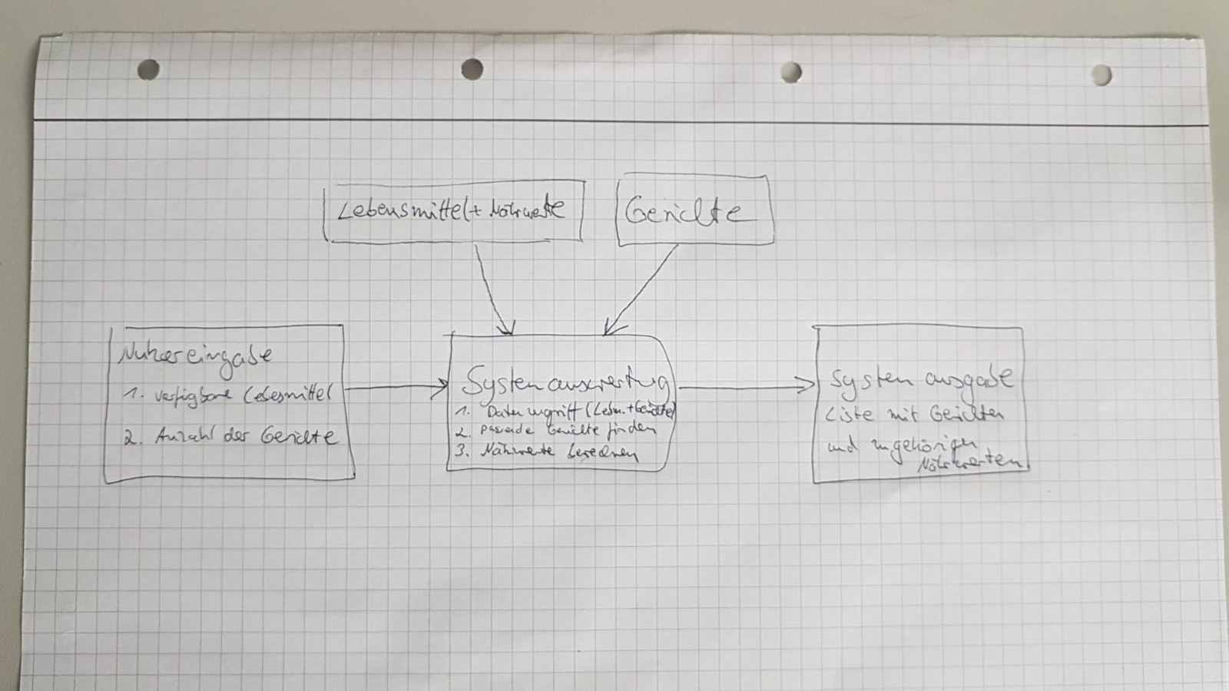
Version 3.0:

Slide 9
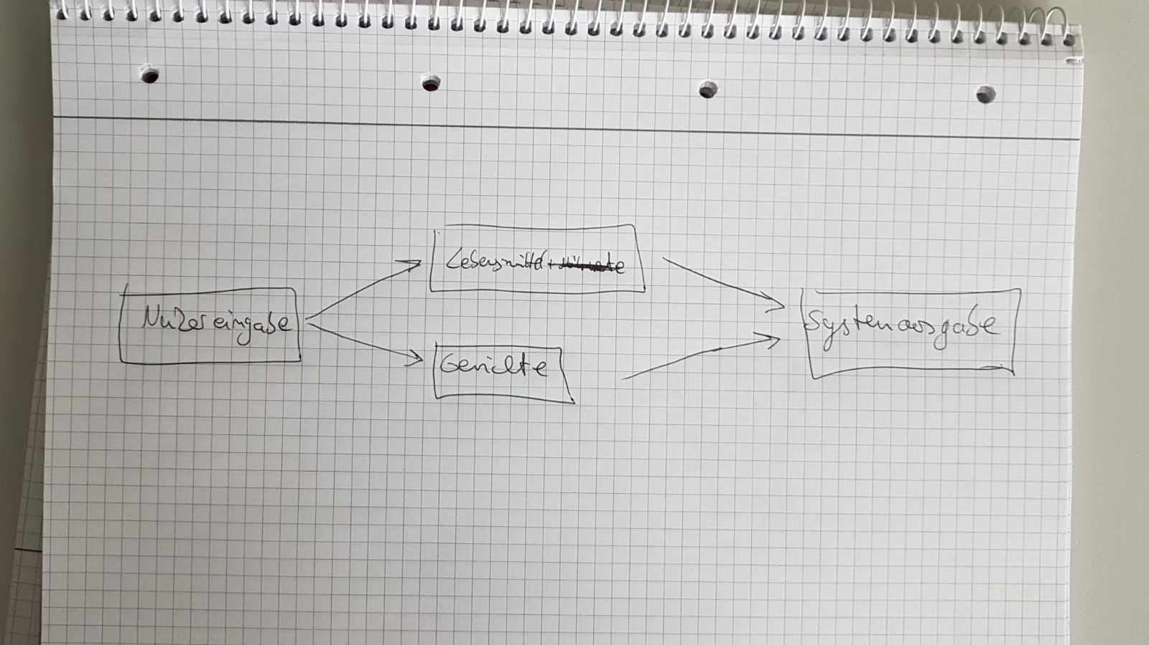
Aktuelle Version:

Slide 10
Rest-Modellierung

Slide 11
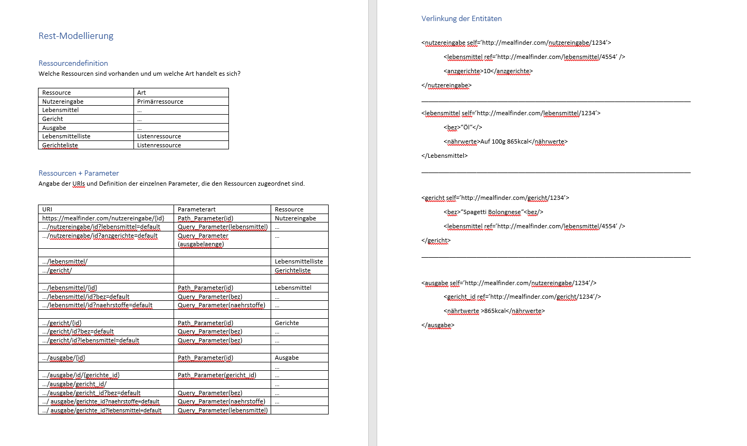

Slide 12
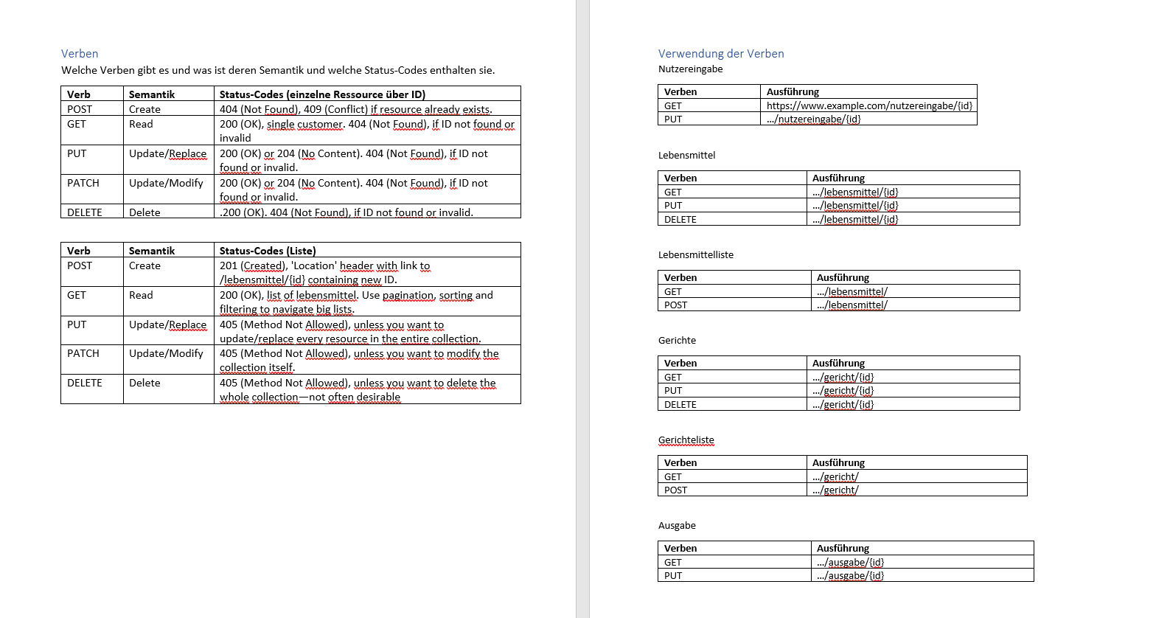

Slide 13
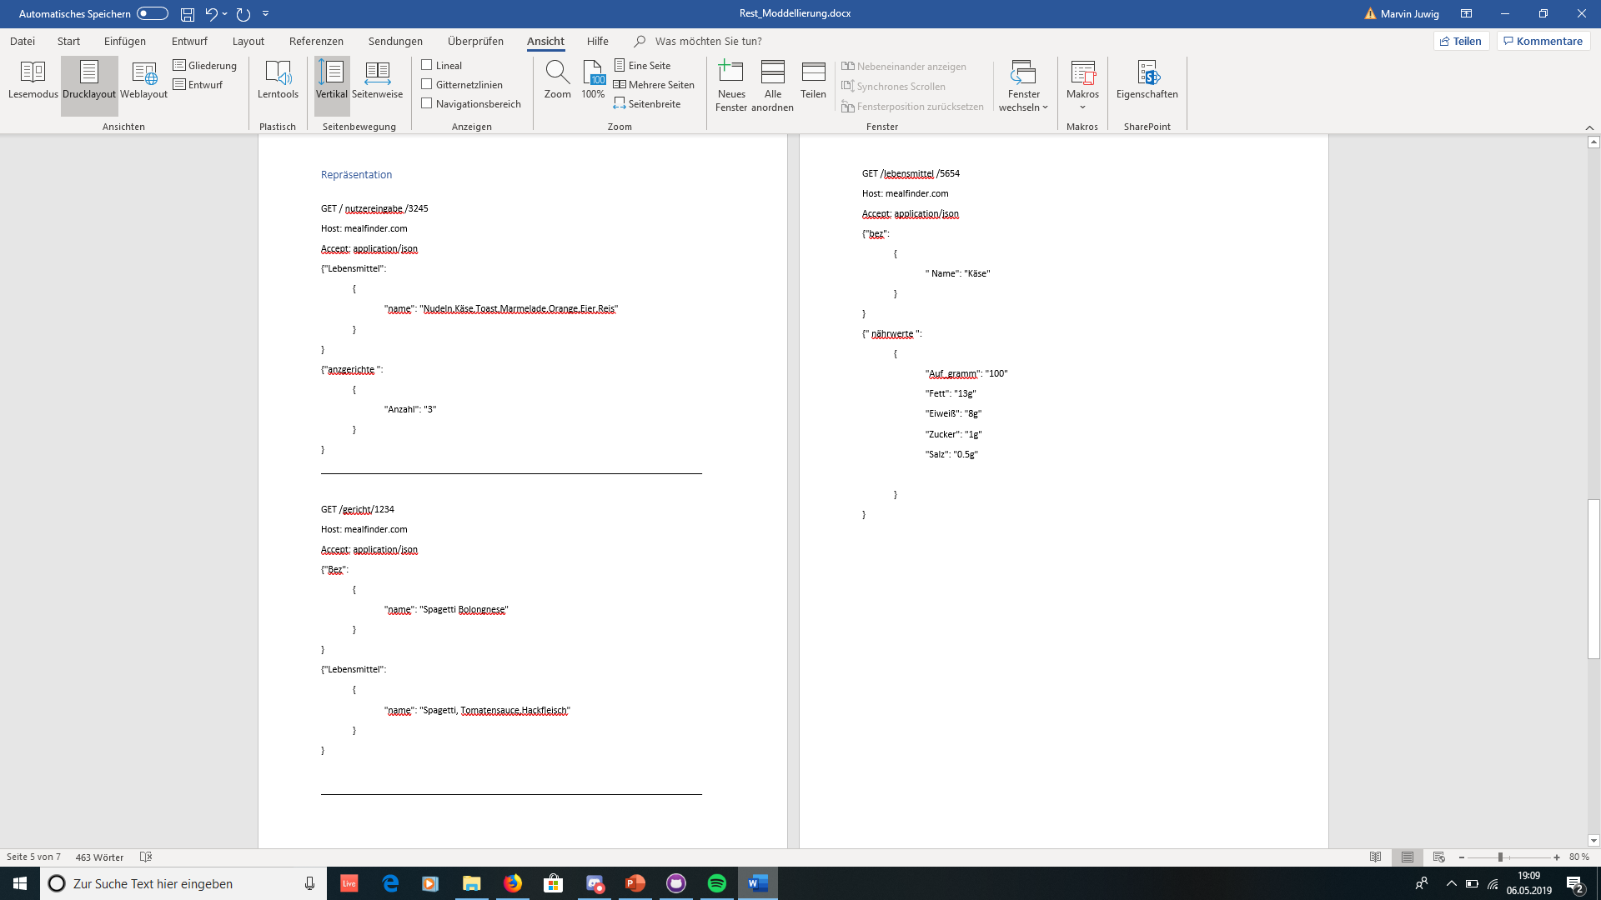

Slide 14
